Slide 1
Shader – Texture
LittleRewriter
2021/08/04

Slide 2
废话
估计人也被劝退的差不多了
建议去看闫老师的Games101和Games202和庄懂的技术美术课
可能的计划：
7系列 Godot植物大战僵尸项目
2系列 动画相关、常见插件
4系列 实例教学
6系列 继续更

Slide 3
参考
庄懂的技术美术入门课
Unity Shader入门精要 冯乐乐
学Shader必看
Unity Shaderlab 新手宝典 唐福幸
一点也不新手
Real-time Rendering 4th Edition
Games 101 / 202 – 闫令琪

Slide 4
Texture

Slide 5
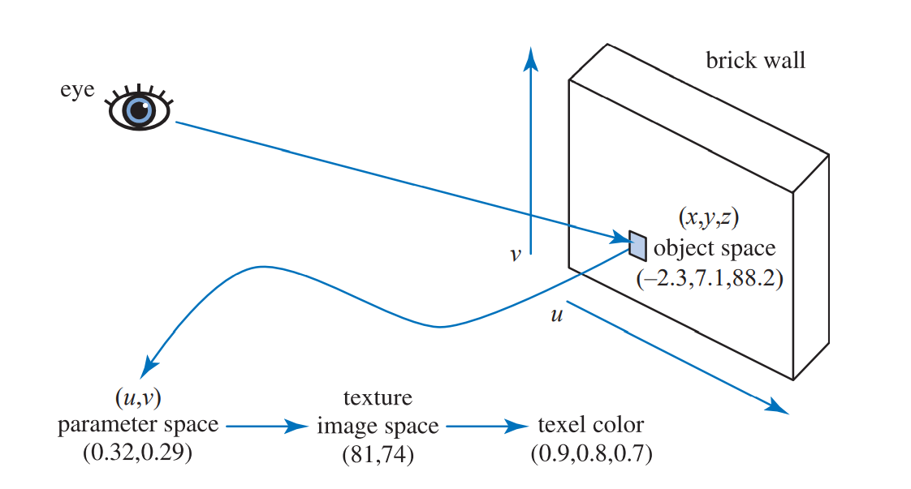
Texture Pipeline

Slide 6
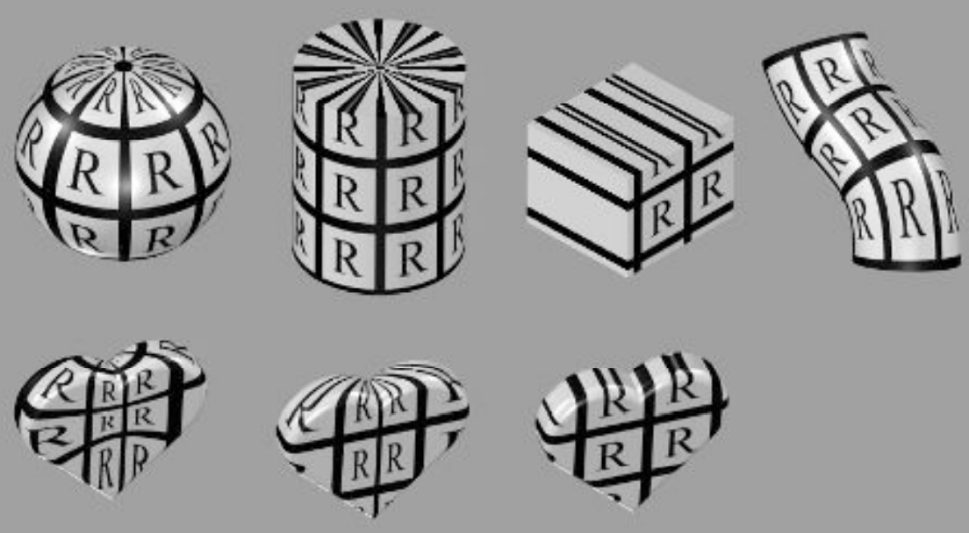
Projections
Spherical
Cylindrical
Planar
Natural
Always generated by model

Slide 7
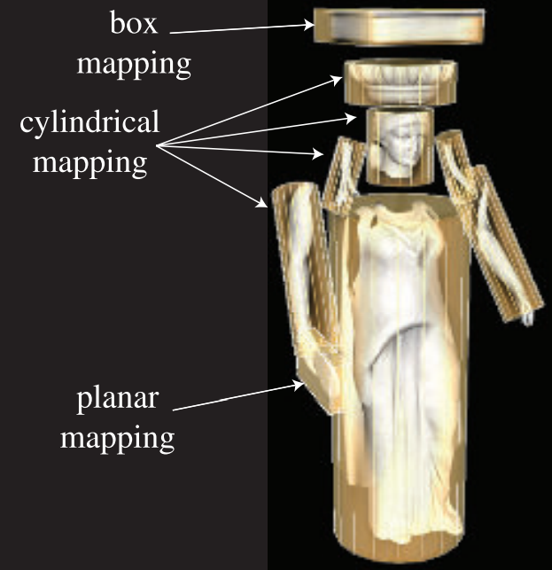
Projections

Slide 8
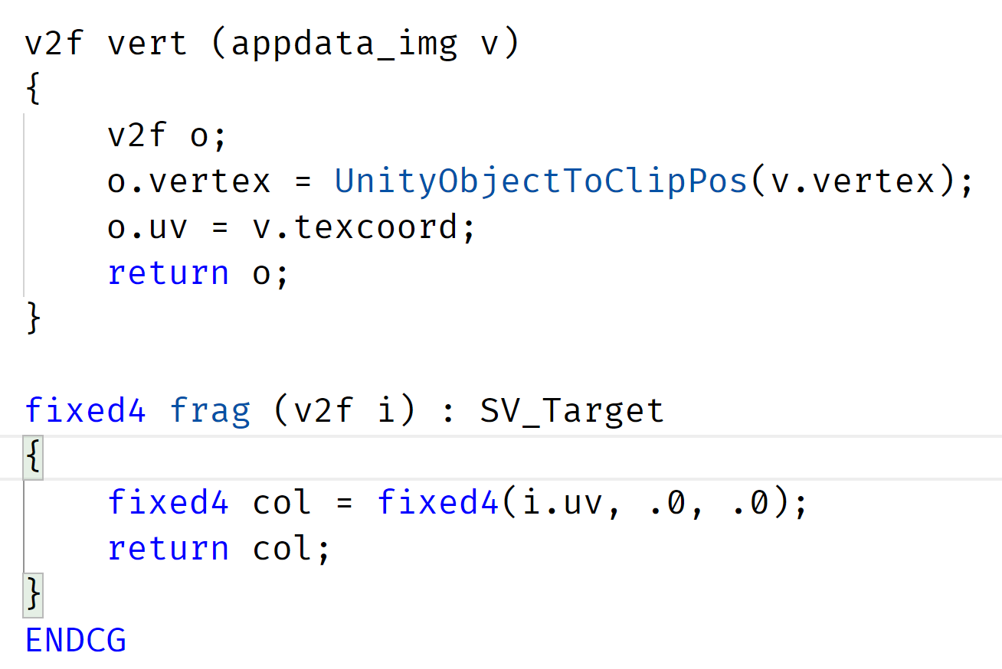
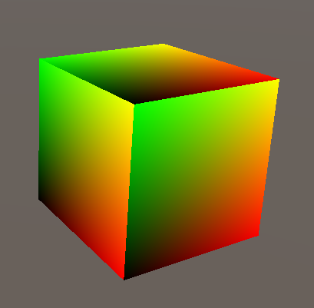
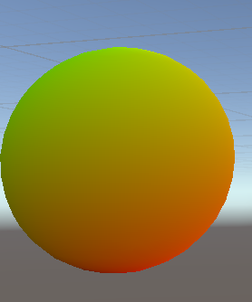
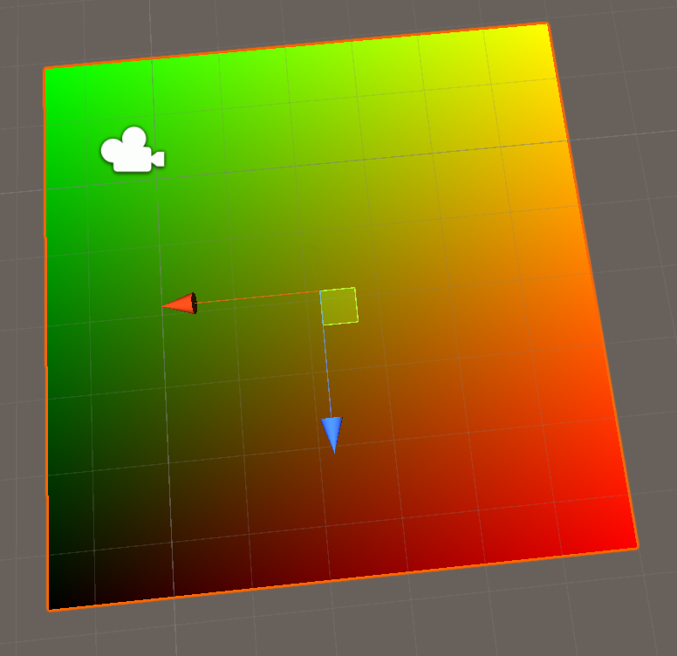
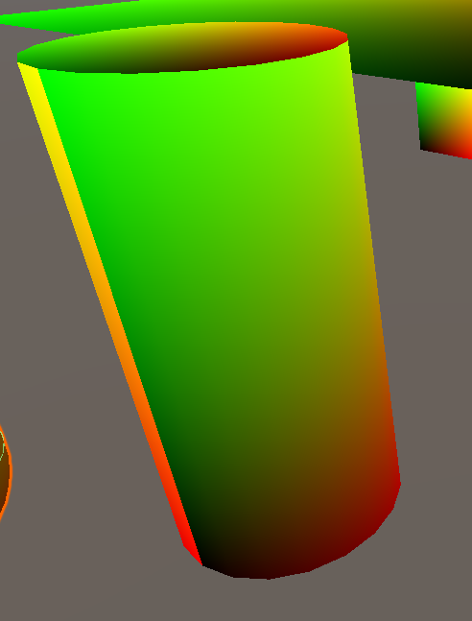
UV
将texcoord作为UV直接传入

Slide 9
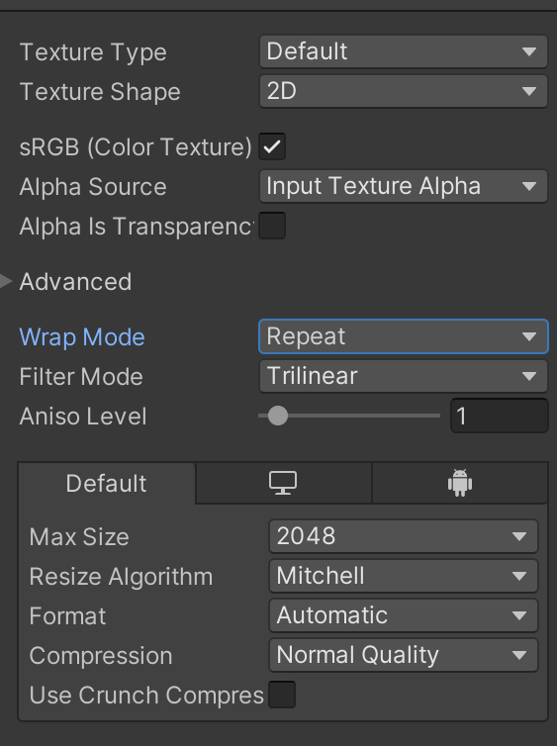
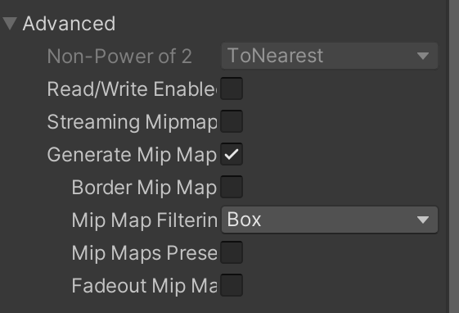
Texture

Slide 10
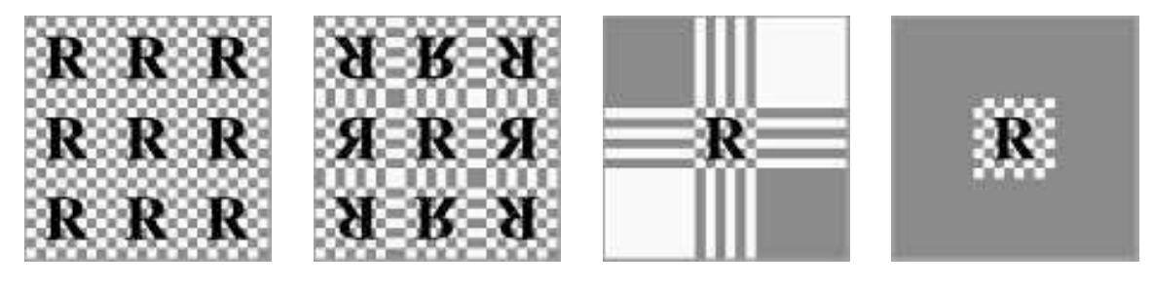
Wrap Mode
Repeat moirror clamp border
mirror once: mirror a texture once along the zero value, then clamps

Slide 11
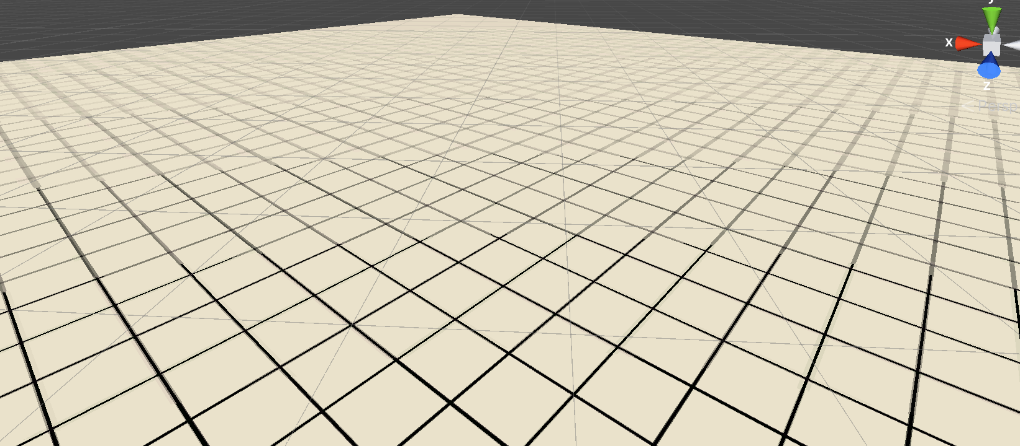
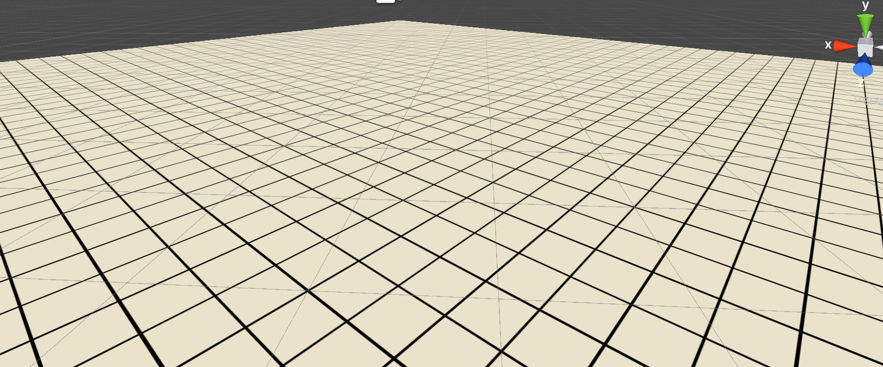
Filtering Mode
Aliasing！
Left：Point Right：Bilinear
Acceleration ：Mipmaps

Slide 12
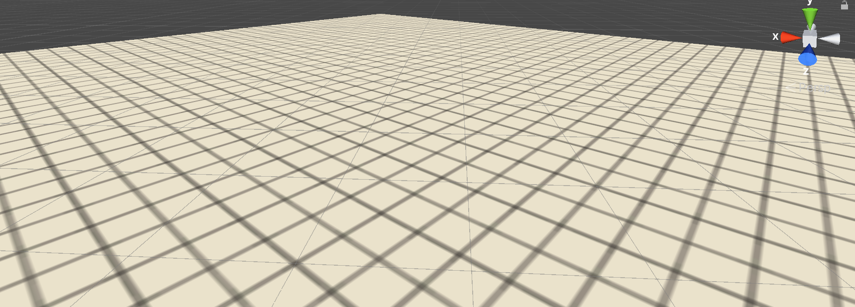
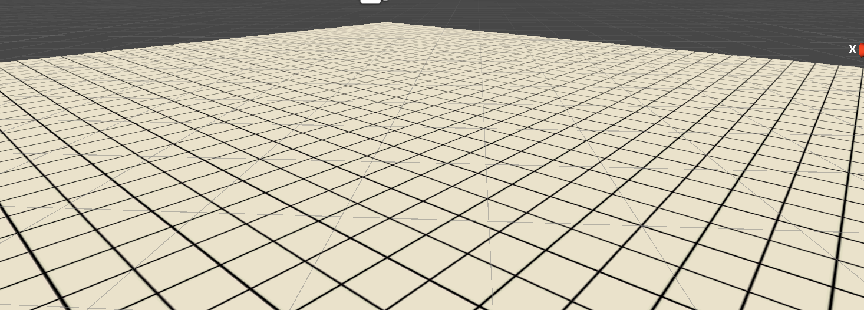
Max size & compression
Max size决定pixel size
compression 决定是否压缩
Left：Max size 32 Right：Max size 128

Slide 13
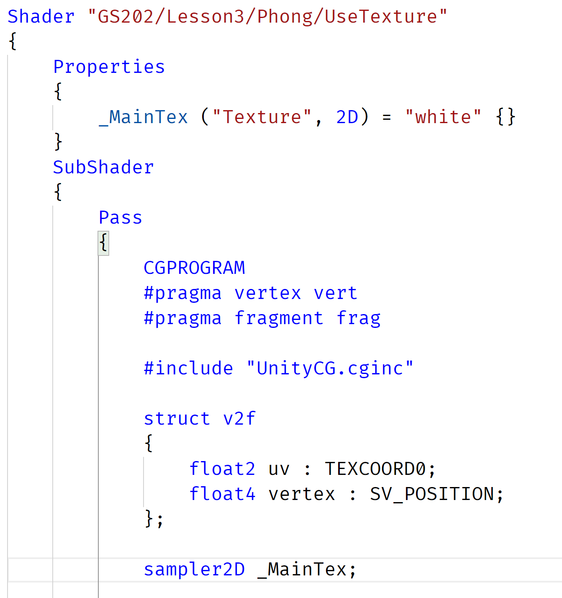
Sample Texture
Properties
2D类型
默认值：”white”{}
注意大括号！
在Pass中声明_MainTex
类型是sampler2D！

Slide 14
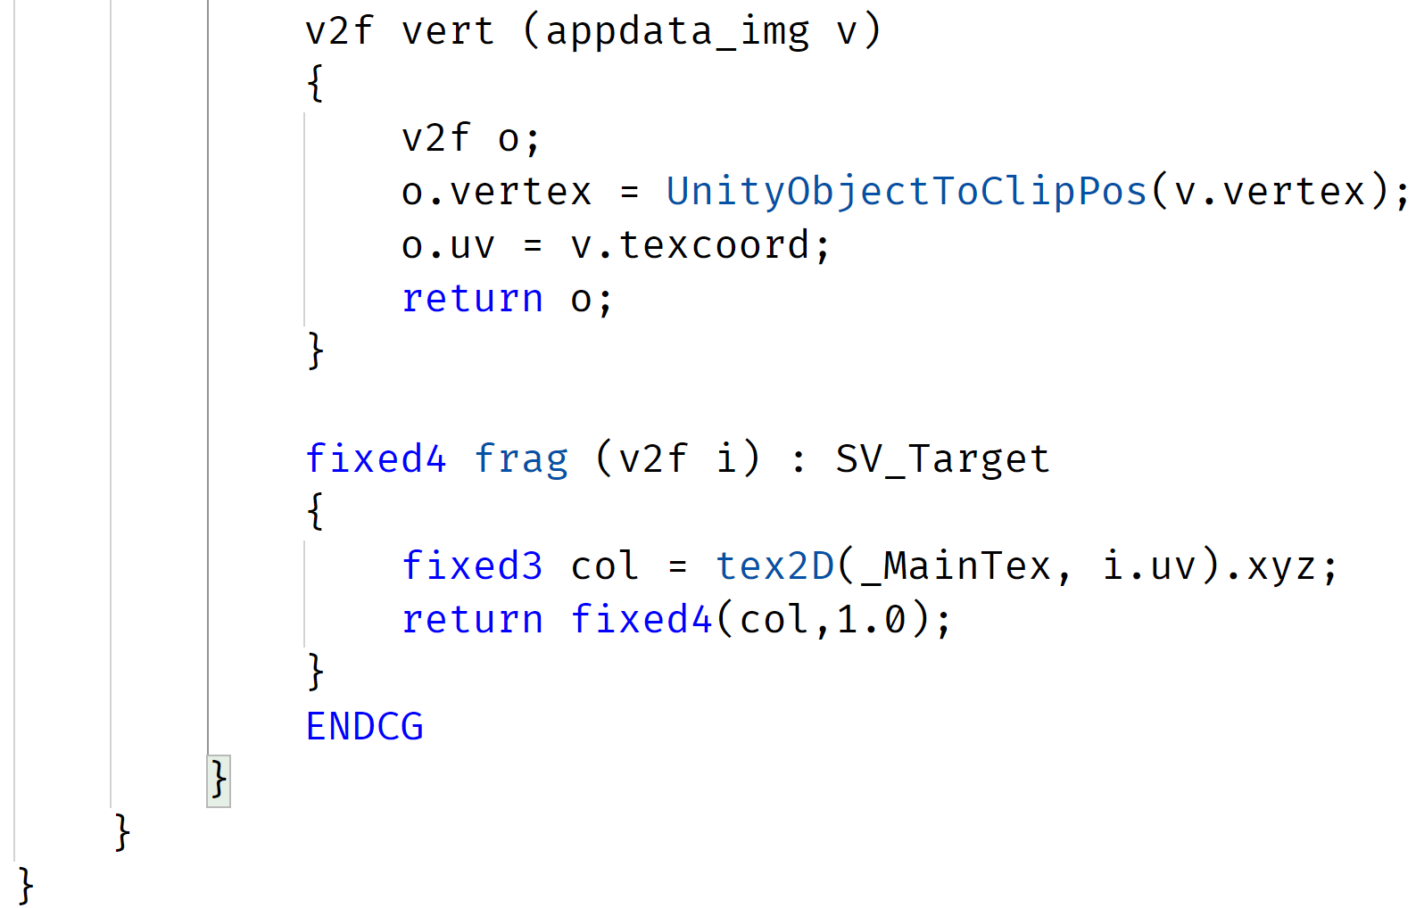
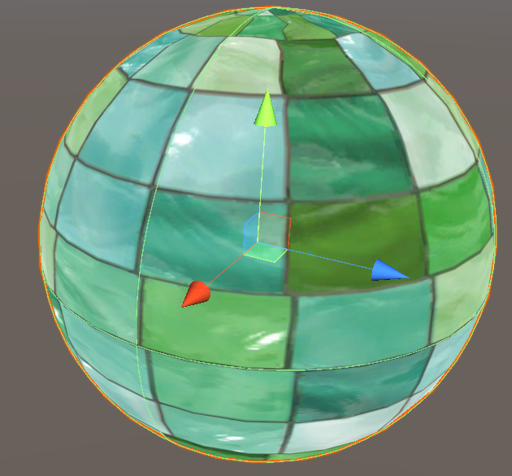
Sample Texture
tex2D函数
采样_MainTex
坐标是(u,v)
将对应uv上的像素值取出

Slide 15
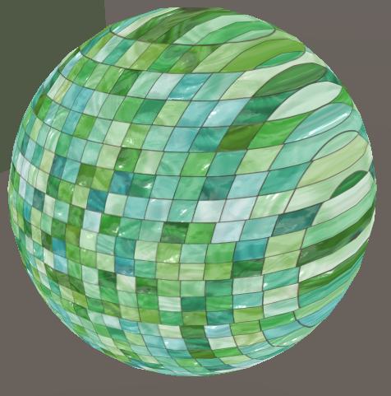
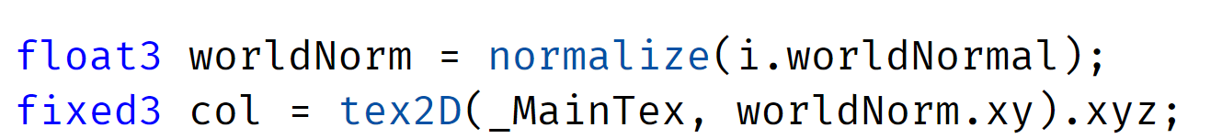
扩展
我们能不能不用i.uv进行采样？
比如，用法线采样？
为什么会得到右图的效果？

Slide 16
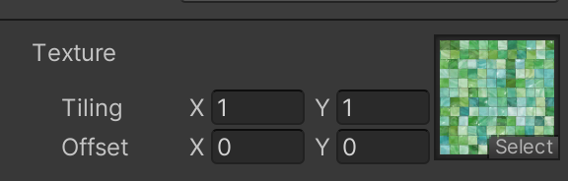
ST
在Inspector面板，有一个Tiling和Offset
实际上表示对纹理坐标的变换
Tiling：拉伸 Offset：平移
可以通过_TexName_ST获取到
ST:Scale and Translation

Slide 17
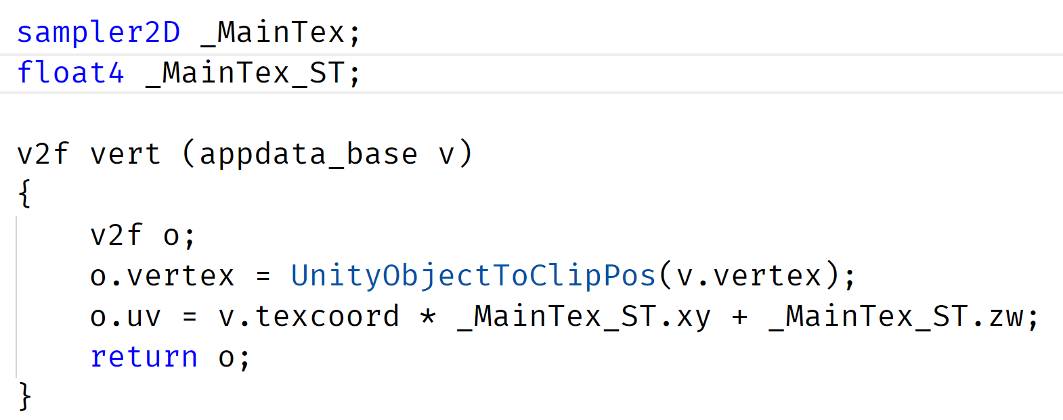
ST
首先声明_MainTex_ST获取缩放结果
这个float4变量的xy分量是缩放，zw分量是平移
根据这个值对texcoord变换即可
Unity提供的封装：

Slide 18
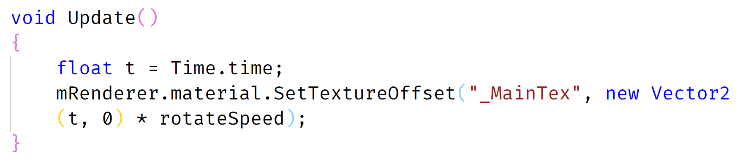
作业
Tiling值越大，纹理采样结果更大还是更小？请用公式解释。
能不能用脚本做一个旋转的“滚筒”？
https://docs.unity3d.com/cn/current/ScriptReference/Material.SetTextureOffset.html

Slide 19
Ramp Texture

Slide 20


渐变纹理
一种特殊的纹理，常常只有一维信息有效
一种用法：根据Half Lambert的计算结果采样

Slide 21
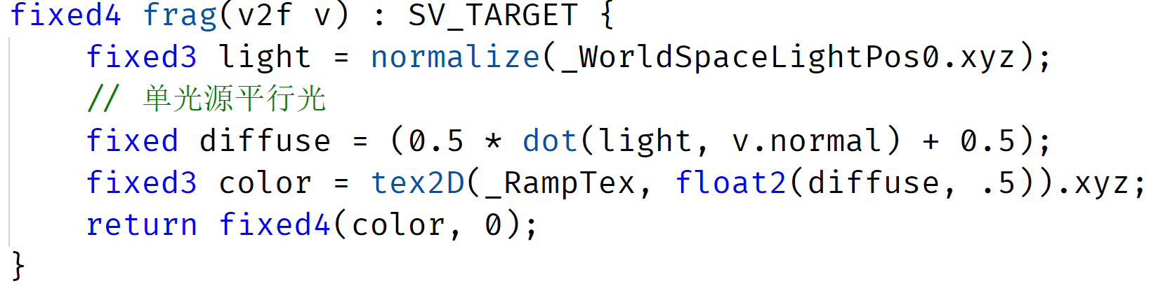
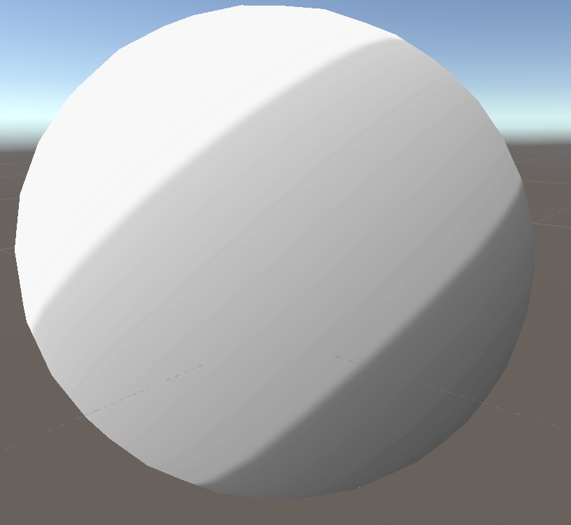
渐变纹理
3Cut效果
常用于卡通渲染

Slide 22
Occlusion

Slide 23
遮蔽
考虑环境光
并不是哪个地方都有环境光，希望遮蔽
再比如高光
平面不同位置粗糙度不同，高光亮度有差异
用一张贴图进行遮蔽！

Slide 24
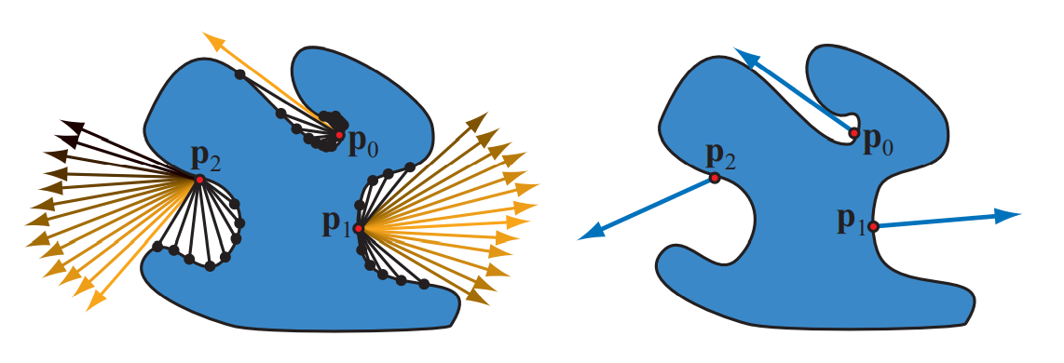
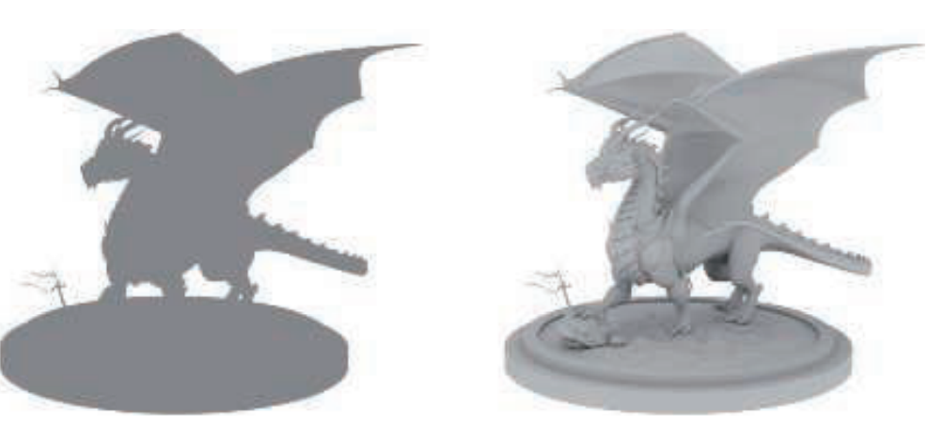
环境光遮蔽

Slide 25
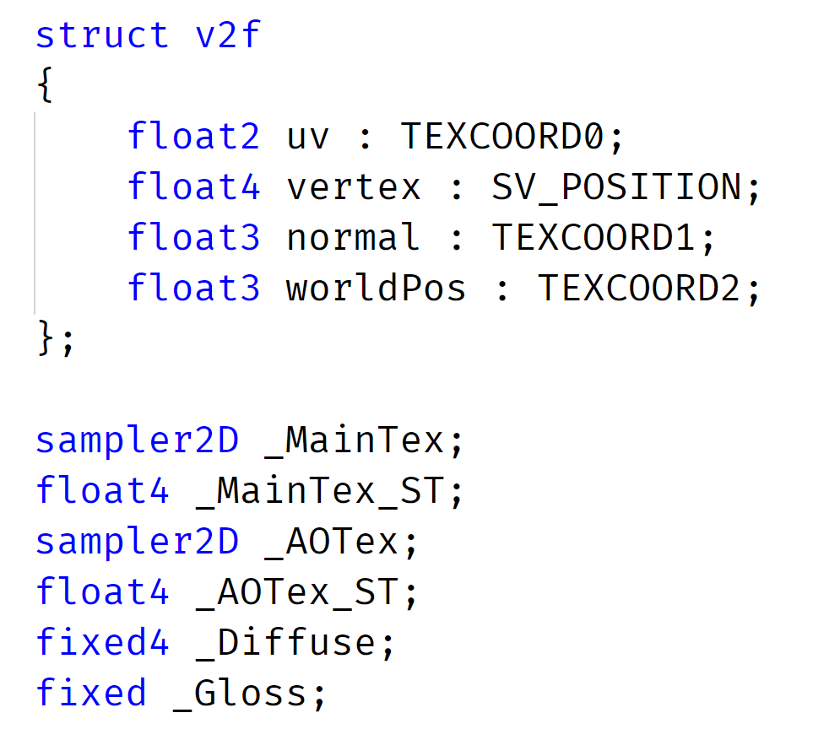
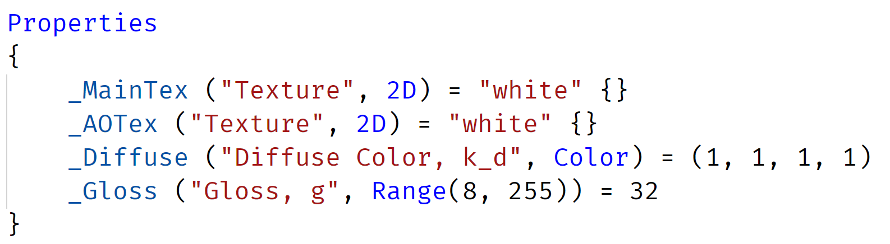
实现（在Blinn-Phong的基础上）

Slide 26
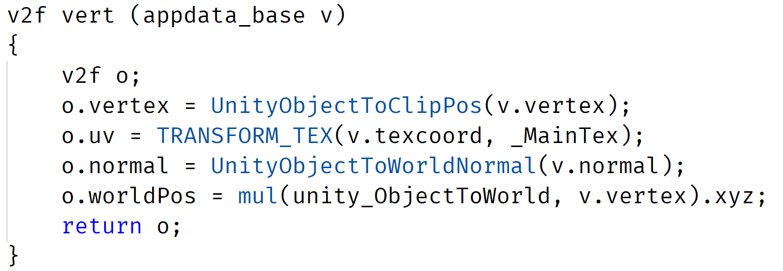
实现
与MainTex共用一张UV

Slide 27
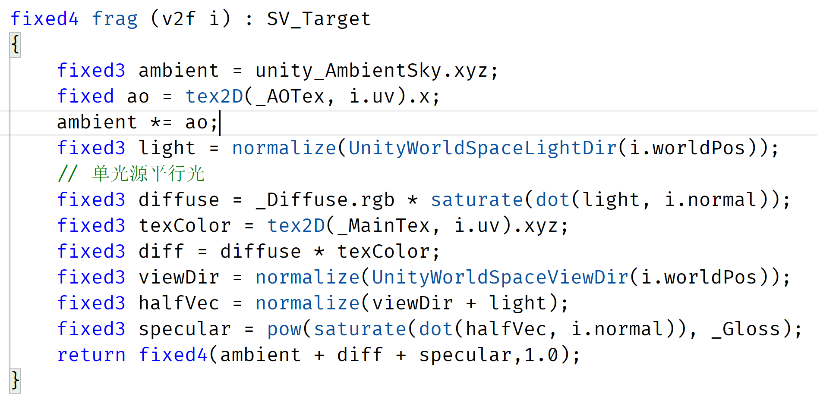
实现

Slide 28
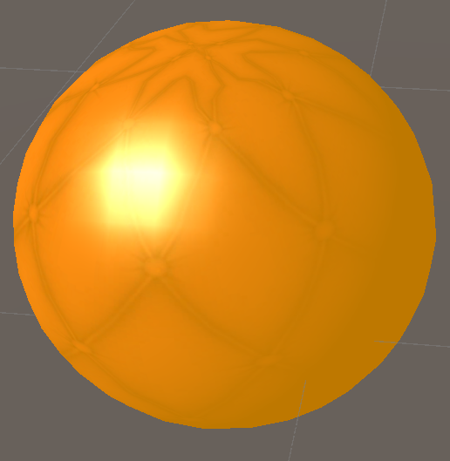
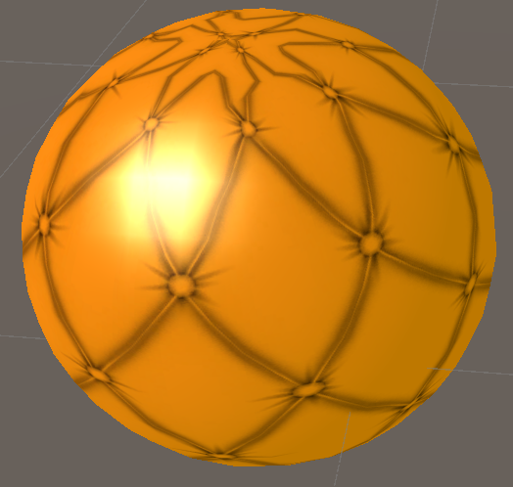
效果

Slide 29
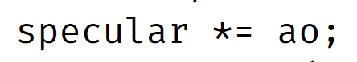
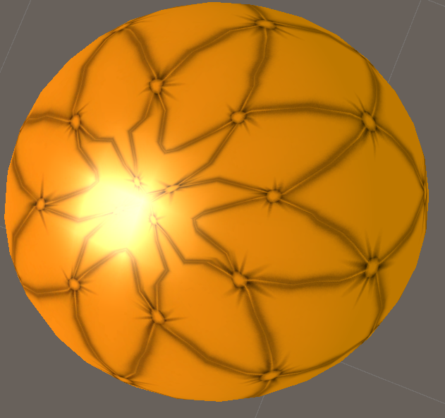
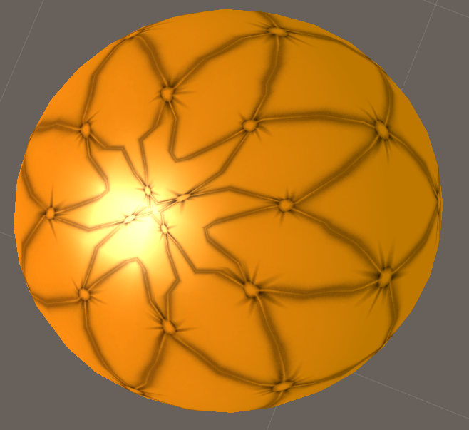
高光遮蔽
这些凹陷处不应该有高光
实际上应该有一张额外的高光纹理，但我们这里直接用AO进行采样了

Slide 30
Bump Map

Slide 31
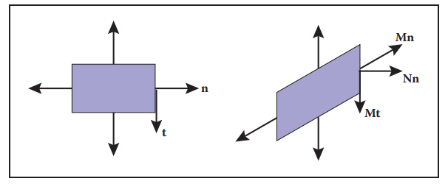
法线变换
考虑A(1,0) B(0,1)，AB的法线方向是(1,1)
现在给A、B执行缩放变换S(2,1)，A变为(2,0)，B为(0,1)
法线变成(2,1)？显然不是法线了。
如何解决？

Slide 32
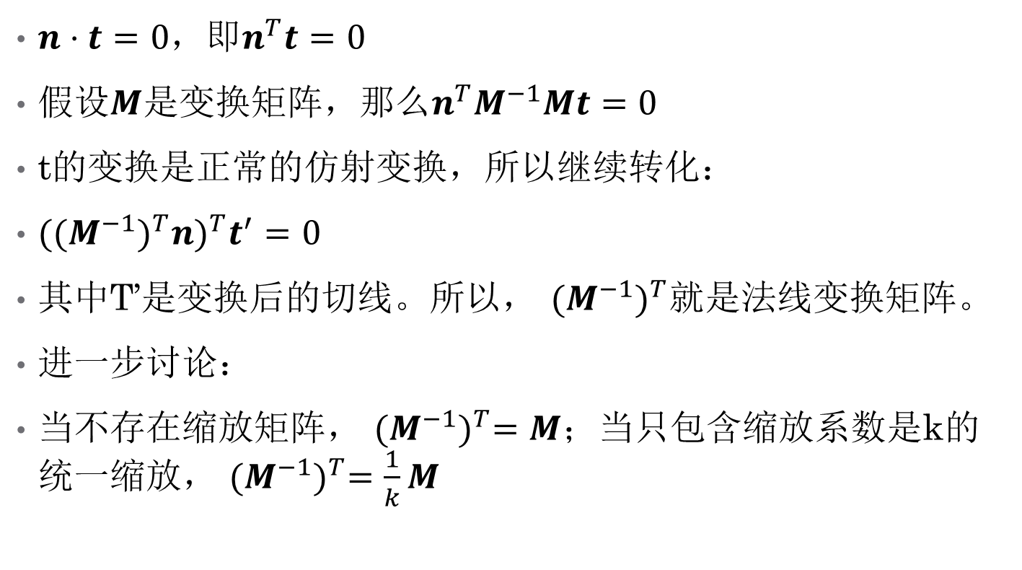
法线变换
$n⋅t=0$，即$n^{T}t=0$
假设$M$是变换矩阵，那么$n^{T}M^{−1}Mt=0$
t的变换是正常的仿射变换，所以继续转化：
${{((M^{−1})}^{T}n)}^{T}t^{′}=0$
其中T’是变换后的切线。所以， ${(M^{−1})}^{T}就是法线$变换矩阵。
进一步讨论：
当不存在缩放矩阵， ${(M^{−1})}^{T}=M$；当只包含缩放系数是k的统一缩放， ${(M^{−1})}^{T}=\frac{1}{k}M$

Slide 33
Bump map
Bump map解决凹凸性的问题。
常见的Bump map有三种：
Height Map
Normal Map
Parallax Map

Slide 34
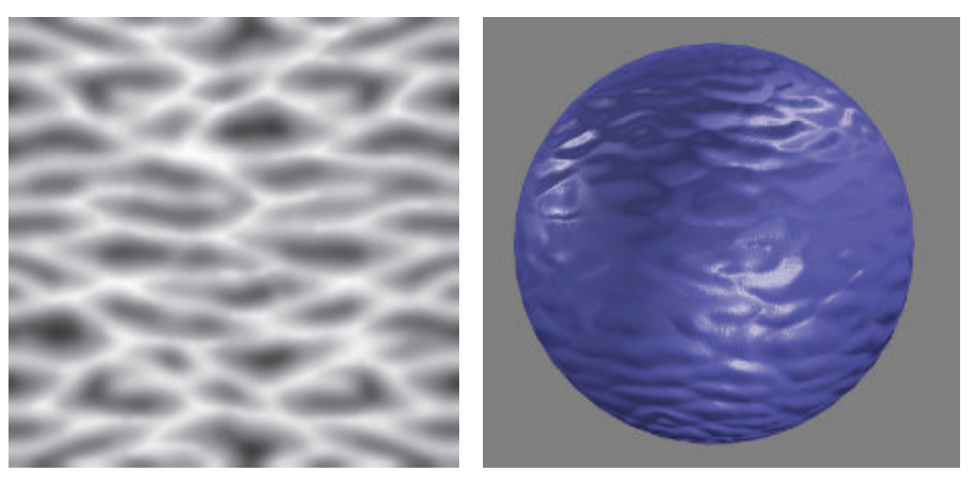
高度贴图（Height Map）
存储强度值，强度越大，模型海拔高度越大
计算很复杂，需要根据灰度值计算法线
麻烦！

Slide 35
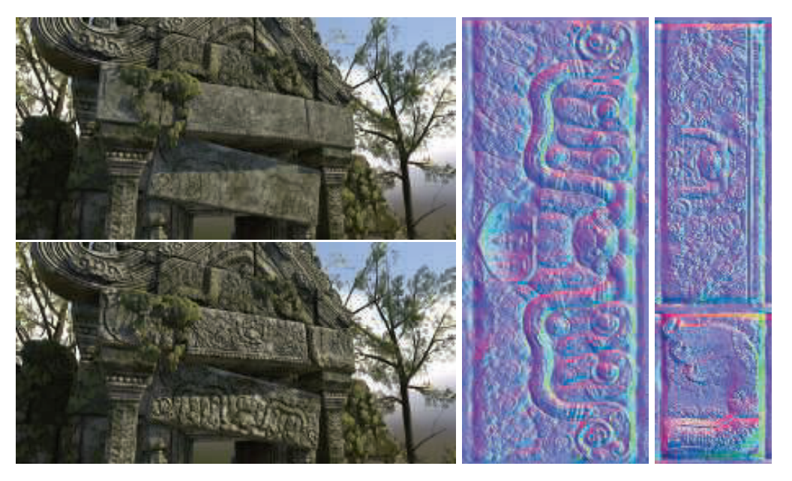
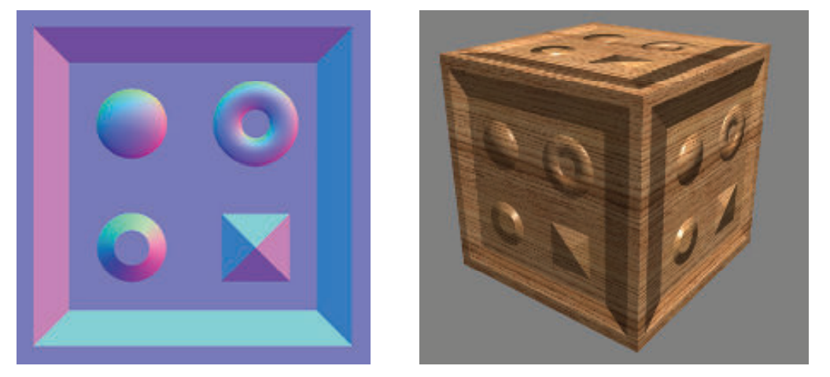
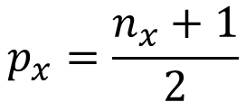
法线贴图（Normal Map）
在法线空间中存储法线
$$p_{x}=\frac{n_{x}+1}{2}$$

Slide 36
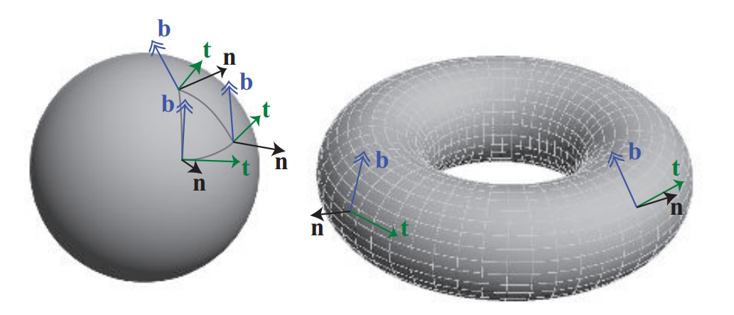
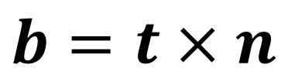
法线空间
$$b=t×n$$

Slide 37
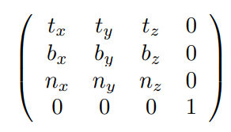
法线空间
TBN矩阵
用TBN矩阵乘上向量，就可以把世界空间向量变换到法线空间
TBN矩阵是正交矩阵，所以逆矩阵就是其转置
CG的特性：dot(A,b)时b是列向量，dot(b,A)时b是行向量，所以dot(A,b)=dot(transpose(A),b)

Slide 38
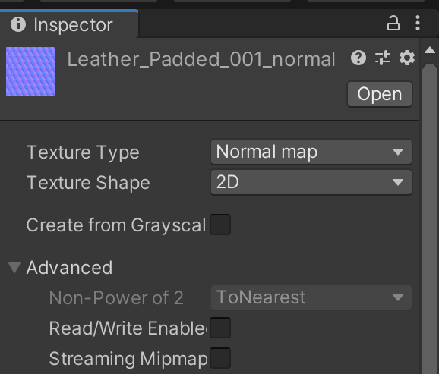
Normal Map

Slide 39
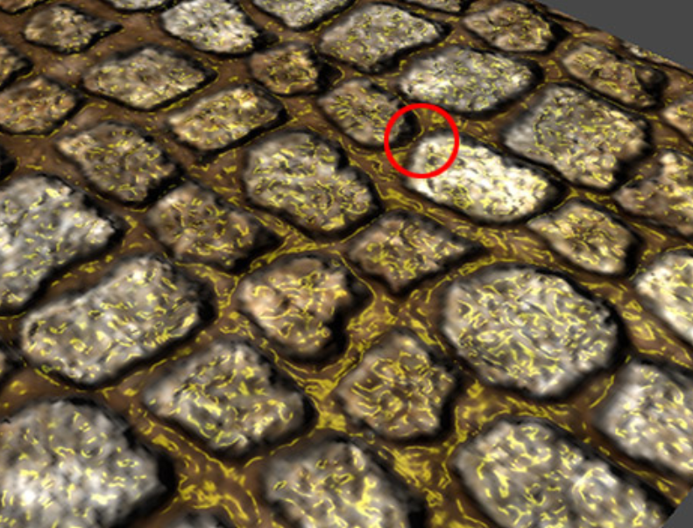
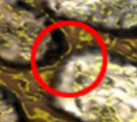
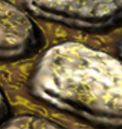
视差贴图（Parallax Map）
法线贴图的真实性存在一些问题

Slide 40
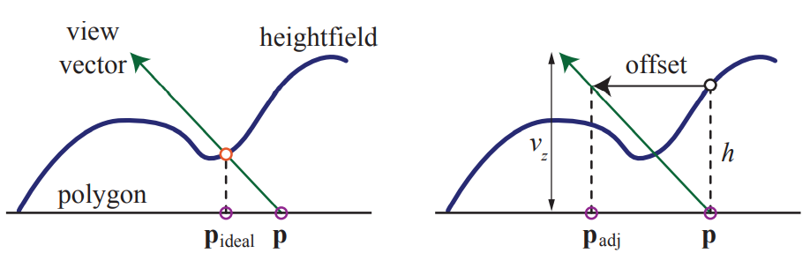
视差贴图

Slide 41


视差贴图
Height field1是几何表面，Height field 0是变换后的表面。我们先假设表面是平行的。
假设此时的高度是H(A)，由相似三角形，
$\frac{x}{z}=\frac{off_{x}}{H(A)},\frac{y}{z}=\frac{off_{y}}{H(A)}$
其中viewDir=(x,y,z)

Slide 42


视差贴图
viewDir的z很小的时候，出现严重浮点误差（虽然很合理）
解决方案：引入bias
$\frac{x}{z+bias}=\frac{off_{x}}{H(A)}$
高度变化过大时候，发生严重的错位现象
解决方案：RayMarching

Slide 43
实践-法线贴图
两种思路
在切线空间完成光照计算（Unity 4.x）
在顶点着色器变换光照方向和观察方向
实现难度低
但是无法完成更多在世界坐标中的操作
在世界空间完成光照计算（Unity 5.x）
将变换矩阵传到片元着色器里实现
实现比较繁琐
效率比较低，需要在片元着色器进行变换操作
可扩展性更强
以世界空间为例
Notes:
Shader "GS202/Lesson3/UseNormalTex"
{
Properties
{
_MainTex ("Texture", 2D) = "white" {}
_AOTex ("Texture", 2D) = "white" {}
_NormalTex ("Texture", 2D) = "bump" {}
_BumpScale ("Bump Scale", float) = 1.0
_Diffuse ("Diffuse Color, k_d", Color) = (1, 1, 1, 1)
_Gloss ("Gloss, g", Range(8, 255)) = 32
}
SubShader
{
Pass
{
CGPROGRAM
#pragma vertex vert
#pragma fragment frag
#include "UnityCG.cginc"
struct v2f
{
float2 uv : TEXCOORD0;
float4 vertex : SV_POSITION;
float3 worldTangent : TEXCOORD1;
float3 worldB : TEXCOORD2;
float3 worldNormal : TEXCOORD3;
float3 worldPos : TEXCOORD4;
};
sampler2D _MainTex;
float4 _MainTex_ST;
sampler2D _AOTex;
sampler2D _NormalTex;
float _BumpScale;
fixed4 _Diffuse;
fixed _Gloss;
v2f vert (appdata_full v)
{
v2f o;
o.vertex = UnityObjectToClipPos(v.vertex);
o.uv = TRANSFORM_TEX(v.texcoord, _MainTex);
o.worldNormal = UnityObjectToWorldNormal(v.normal);
o.worldPos = mul(unity_ObjectToWorld, v.vertex).xyz;
o.worldTangent = UnityObjectToWorldDir(v.tangent.xyz);
o.worldB = cross(o.worldNormal, o.worldTangent) * v.tangent.w;
return o;
}
fixed4 frag (v2f i) : SV_Target
{
fixed3 ambient = unity_AmbientSky.xyz;
fixed3 worldPos = i.worldPos;
fixed4 packedNormal = tex2D(_NormalTex, i.uv);
fixed3 unpackedNormal = UnpackNormal(packedNormal) * _BumpScale;
unpackedNormal.z = sqrt(1.0-saturate(dot(unpackedNormal.xy, unpackedNormal.xy)));
fixed3 worldNormal = normalize(mul(float3x3(i.worldTangent, i.worldB, i.worldNormal), unpackedNormal));
fixed ao = tex2D(_AOTex, i.uv).x;
ambient *= ao;
fixed3 light = normalize(UnityWorldSpaceLightDir(worldPos));
// 单光源平行光
fixed3 diffuse = _Diffuse.rgb * saturate(dot(light, worldNormal));
fixed3 texColor = tex2D(_MainTex, i.uv).xyz;
fixed3 diff = diffuse * texColor;
fixed3 viewDir = normalize(UnityWorldSpaceViewDir(worldPos));
fixed3 halfVec = normalize(viewDir + light);
fixed3 specular = pow(saturate(dot(halfVec, worldNormal)), _Gloss);
specular *= ao;
// return fixed4(worldNormal, 1.0);
return fixed4(ambient + diff + specular,1.0);
}
ENDCG
}
}
}

Slide 44


Slide 45

v.tangent.w可以控制副切线方向

Slide 46

_BumpScale用来控制凹凸程度
根据归一化来保证法线的模长是1

Slide 47

UnpackNormal
当将贴图类型选为normal的时候，Unity会执行压缩，因为只需要两个通道
UnpackNormal函数对这种情况进行了讨论
如果直接使用2xy-1可能会得到错误结果

Slide 48

作业
插值寄存器压缩
插值寄存器的数量是宝贵的，直接扔四个三维向量上去有些划不来
能不能按照下面这种方法给出一个实现？
Shader "GS202/Lesson3/UseNormalTex"
{
Properties
{
_MainTex ("Texture", 2D) = "white" {}
_AOTex ("Texture", 2D) = "white" {}
_NormalTex ("Texture", 2D) = "bump" {}
_BumpScale ("Bump Scale", float) = 1.0
_Diffuse ("Diffuse Color, k_d", Color) = (1, 1, 1, 1)
_Gloss ("Gloss, g", Range(8, 255)) = 32
}
SubShader
{
Pass
{
CGPROGRAM
#pragma vertex vert
#pragma fragment frag
#include "UnityCG.cginc"
struct v2f
{
float2 uv : TEXCOORD0;
float4 vertex : SV_POSITION;
float4 TtoW0 : TEXCOORD1;
float4 TtoW1 : TEXCOORD2;
float4 TtoW2 : TEXCOORD3;
};
sampler2D _MainTex;
float4 _MainTex_ST;
sampler2D _AOTex;
sampler2D _NormalTex;
float _BumpScale;
fixed4 _Diffuse;
fixed _Gloss;
v2f vert (appdata_full v)
{
v2f o;
o.vertex = UnityObjectToClipPos(v.vertex);
o.uv = TRANSFORM_TEX(v.texcoord, _MainTex);
float3 worldNormal = UnityObjectToWorldNormal(v.normal);
float3 worldPos = mul(unity_ObjectToWorld, v.vertex).xyz;
float3 worldTangent = UnityObjectToWorldDir(v.tangent.xyz);
float3 worldB = cross(worldNormal, worldTangent) * v.tangent.w;
o.TtoW0 = float4(worldTangent.x, worldB.x, worldNormal.x, worldPos.x);
o.TtoW1 = float4(worldTangent.y, worldB.y, worldNormal.y, worldPos.y);
o.TtoW2 = float4(worldTangent.z, worldB.z, worldNormal.z, worldPos.z);
return o;
}
fixed4 frag (v2f i) : SV_Target
{
fixed3 ambient = unity_AmbientSky.xyz;
fixed3 worldPos = fixed3(i.TtoW0.w, i.TtoW1.w, i.TtoW2.w);
fixed4 packedNormal = tex2D(_NormalTex, i.uv);
fixed3 unpackedNormal = UnpackNormal(packedNormal) * _BumpScale;
unpackedNormal.z = sqrt(1.0-saturate(dot(unpackedNormal.xy, unpackedNormal.xy)));
fixed3 worldNormal = normalize(fixed3(
dot(i.TtoW0.xyz, unpackedNormal),
dot(i.TtoW1.xyz, unpackedNormal),
dot(i.TtoW2.xyz, unpackedNormal)
));
fixed ao = tex2D(_AOTex, i.uv).x;
ambient *= ao;
fixed3 light = normalize(UnityWorldSpaceLightDir(worldPos));
// 单光源平行光
fixed3 diffuse = _Diffuse.rgb * saturate(dot(light, worldNormal));
fixed3 texColor = tex2D(_MainTex, i.uv).xyz;
fixed3 diff = diffuse * texColor;
fixed3 viewDir = normalize(UnityWorldSpaceViewDir(worldPos));
fixed3 halfVec = normalize(viewDir + light);
fixed3 specular = pow(saturate(dot(halfVec, worldNormal)), _Gloss);
specular *= ao;
// return fixed4(worldNormal, 1.0);
return fixed4(ambient + diff + specular,1.0);
}
ENDCG
}
}
}
参考答案

Slide 49

作业 切线空间完成计算
在切线空间完成计算
提示：可以用如下宏和ObjSpaceLightDir、ObjSpaceViewDir（见上次课件）
Shader "GS202/Lesson3/UseNormalTangentSpace"
{
Properties
{
_MainTex ("Texture", 2D) = "white" {}
_AOTex ("Texture", 2D) = "white" {}
_NormalTex ("Texture", 2D) = "bump" {}
_BumpScale ("Bump Scale", float) = 1.0
_Diffuse ("Diffuse Color, k_d", Color) = (1, 1, 1, 1)
_Gloss ("Gloss, g", Range(8, 255)) = 32
}
SubShader
{
Pass
{
CGPROGRAM
#pragma vertex vert
#pragma fragment frag
#include "UnityCG.cginc"
struct v2f
{
float2 uv : TEXCOORD0;
float4 vertex : SV_POSITION;
float3 lightDir : TEXCOORD3;
float3 viewDir : TEXCOORD4;
};
sampler2D _MainTex;
float4 _MainTex_ST;
sampler2D _AOTex;
sampler2D _NormalTex;
float _BumpScale;
fixed4 _Diffuse;
fixed _Gloss;
v2f vert (appdata_full v)
{
v2f o;
o.vertex = UnityObjectToClipPos(v.vertex);
o.uv = TRANSFORM_TEX(v.texcoord, _MainTex);
TANGENT_SPACE_ROTATION;
o.lightDir = normalize(mul(rotation, ObjSpaceLightDir(v.vertex)));
o.viewDir = normalize(mul(rotation, ObjSpaceViewDir(v.vertex)));
return o;
}
fixed4 frag (v2f i) : SV_Target
{
fixed3 ambient = unity_AmbientSky.xyz;
fixed4 packedNormal = tex2D(_NormalTex, i.uv);
fixed3 unpackedNormal = UnpackNormal(packedNormal) * _BumpScale;
unpackedNormal.z = sqrt(1.0-saturate(
dot(unpackedNormal.xy, unpackedNormal.xy)));
fixed ao = tex2D(_AOTex, i.uv).x;
ambient *= ao;
// 单光源平行光
fixed3 diffuse = _Diffuse.rgb * saturate(dot(i.lightDir, unpackedNormal));
fixed3 texColor = tex2D(_MainTex, i.uv).xyz;
fixed3 diff = diffuse * texColor;
fixed3 halfVec = normalize(i.lightDir + i.viewDir);
fixed3 specular = pow(saturate(dot(halfVec, unpackedNormal)), _Gloss);
specular *= ao;
// return fixed4(i.lightDir, 1.0);
return fixed4(ambient + diff + specular,1.0);
}
ENDCG
}
}
}
参考答案

Slide 50

实践-视差贴图
在切线空间进行计算。

Slide 51

ParallaxOffset

Slide 52
Matcap

Slide 53
Environment Mapping
如何模拟环境？
我们之前介绍过如何使用SkyBox。
常见的环境光主要依赖于两种贴图：
MatCap
CubeMap
MatCap的开销很小，效率很高，但是不太能应对动态场景
CubeMap开销比较大，但是效果比较逼真。
基于CubeMap还有一些实时级别的算法：
Image Based Lighting（IBL）
Precomputed Radiance Transfer（PRT）

Slide 54

MatCap
基本思想：将预先渲染好的光照信息通过法线映射到模型上。

Slide 55

MatCap
IT_MV MV的逆转置矩阵 把法线变换到观察空间
将normal从[-1,1]映射到[0,1]
采样

Slide 56



MatCap
缺点：
边缘存在走样问题
但是它实在是太快了

Slide 57

作业：Bumpmap + Matcap
将法线贴图的变换结果应用在Matcap上
Shader "GS202/Lesson3/BumpMatcap"
{
Properties
{
_NormalTex ("Texture", 2D) = "bump" {}
_BumpScale ("Bump Scale", float) = 1.0
_MatCap ("Matcap Texture", 2D) = "white" {}
}
SubShader
{
Pass
{
CGPROGRAM
#pragma vertex vert
#pragma fragment frag
#include "UnityCG.cginc"
struct v2f
{
float2 uv : TEXCOORD0;
float4 vertex : SV_POSITION;
float3 worldTangent : TEXCOORD1;
float3 worldB : TEXCOORD2;
float3 worldNormal : TEXCOORD3;
};
sampler2D _NormalTex;
sampler2D _MatCap;
float _BumpScale;
v2f vert (appdata_full v)
{
v2f o;
o.vertex = UnityObjectToClipPos(v.vertex);
o.uv = v.texcoord;
o.worldNormal = UnityObjectToWorldNormal(v.normal);
o.worldTangent = UnityObjectToWorldDir(v.tangent.xyz);
o.worldB = cross(o.worldNormal, o.worldTangent) * v.tangent.w;
return o;
}
fixed4 frag (v2f i) : SV_Target
{
fixed4 packedNormal = tex2D(_NormalTex, i.uv);
fixed3 unpackedNormal = UnpackNormal(packedNormal) * _BumpScale;
unpackedNormal.z = sqrt(1.0-saturate(
dot(unpackedNormal.xy, unpackedNormal.xy)));
fixed3 worldNormal = normalize(mul(
float3x3(i.worldTangent.x, i.worldB.x, i.worldNormal.x,
i.worldTangent.y, i.worldB.y, i.worldNormal.y,
i.worldTangent.z, i.worldB.z, i.worldNormal.z)
, unpackedNormal));
fixed3 viewNormal = mul(UNITY_MATRIX_V, fixed4(worldNormal, .0)).xyz;
fixed3 color = tex2D(_MatCap, viewNormal.xy * .5 + .5).rgb;
return fixed4(color,1.0);
}
ENDCG
}
}
}
参考答案

Slide 58
CubeMap

Slide 59

再谈CubeMap

Slide 60

再谈CubeMap

Slide 61

采样反射
视线投射到物体表面上，看到的是经过法线反射之后的结果
所以直接使用reflect就可以得到反射向量

Slide 62


实现

Slide 63



texCUBElod
texCUBElod(_Cube, float4)
float4的前三个参数是采样的向量，第四个参数是纹理级别
可以看成是模糊程度，实际也是用mipmap实现的

Slide 64

从摄像机生成CubeMap
将脚本放到Editor文件夹下

Slide 65

从摄像机生成CubeMap
在GameObject/Render into Cubemap即可打开这一窗口

Slide 66




Slide 67
Render Texture

Slide 68
从场景生成贴图
我们有些时候希望在场景上对一些东西采样。
比如一个镜子，或者某个投影仪。
现代GPU支持将整个三维场景渲染到中间缓冲中，即渲染目标纹理（Render Target Texture，RTT）
有两种方法获取渲染纹理：
基于摄像机的渲染目标
GrabPass或OnRenderImage方法
我们先介绍第一种。

Slide 69




Slide 70



Slide 71


作业
完成一个镜面效果。
思路：从镜中放一个摄像头，把RenderTex的x水平翻转后映射出来
代码太简单了，不写了

Slide 72
More And More…

Slide 73

Mipmap
Mipmap是一个对求平均值的优化，可以用来解决走样问题。
如何应用mipmap在过滤上？

Slide 74
Height Map to Normal Map
如何把一张高度图转换为法线贴图？

Slide 75


RayMarching
基本思想：从当前点出发，沿ViewDir迭代
如果相邻两个点分别位于表面的两侧，则说明产生交点
此时，可以取其中一个点，或根据高度进行插值操作。

Slide 76

RayMarching
优点：
效果好
一定程度上回避了高度突变问题
缺点：
慢
如果变化过于剧烈，可能遗漏交点
需要控制好迭代粒度

Slide 77
Reference / Materials
https://spiderlili.com/2020/03/01/tech-art-tips-tricks-all-about-displacement-normal-bump-maps/ Bump map, normal map, height map, displacement map
https://learnopengl-cn.github.io/05%20Advanced%20Lighting/05%20Parallax%20Mapping/ learnopengl上对视差贴图的介绍
https://catlikecoding.com/unity/tutorials/rendering/part-20/ 视差贴图和RayMarching
https://www.programmersought.com/article/67345070260/ cubemap
https://blog.theknightsofunity.com/practical-use-of-render-textures/ Render Textures的一些神奇效果

Slide 78
大作业
自己写一个效果
我们已经学了不少东西了

Slide 79
预告
之后的计划（画饼）
效果1
阴影
透明
效果2
后处理
效果3
表面着色器
PBR

Slide 80
Thanks For Listening

